Slide 1



PROJET SMARTPATATE
1
Paul Belin
Nunesse William
Trackoën RaphaËl
CESI.Exia A1

Slide 2
Contexte du projet
2
Transformer un légume en
Capteur capacitif

Slide 3
Matériel utilisé
3
Carte Arduino UNO
BreadBoard
Fils
LEDs Rouges (~633nm), LED Verte (~550nm), LED Jaune(~580nm), LED Blanche
Bobine
Résistances (3 x 220Ω, 1 x 150 Ω, 1 x 10k Ω, 1 x 1M Ω)
Une patate

Slide 4
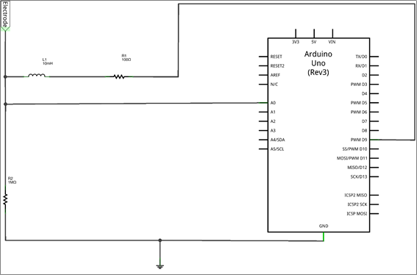
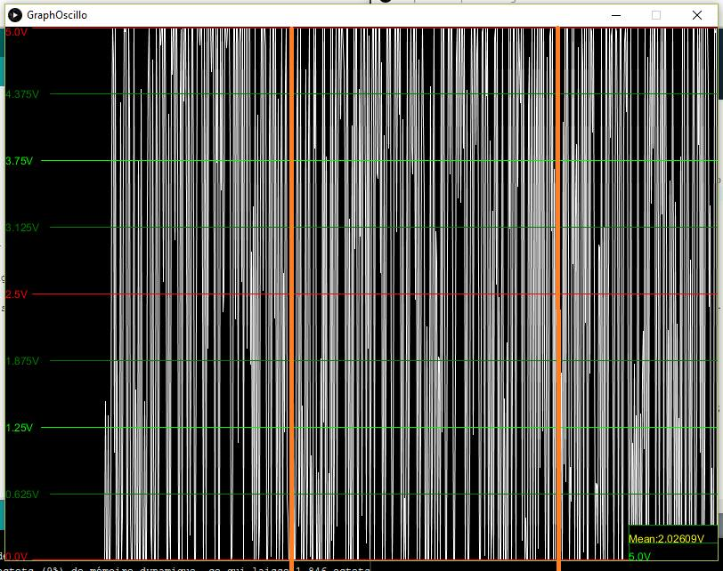
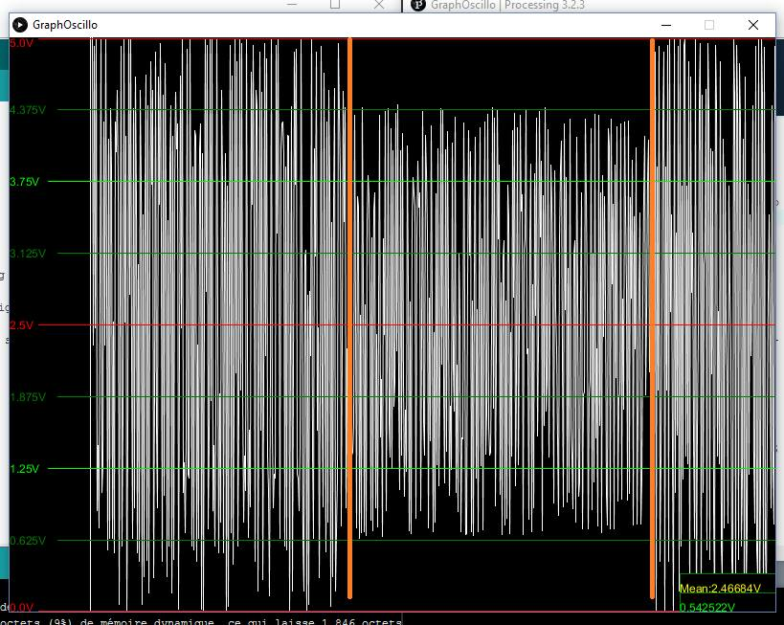
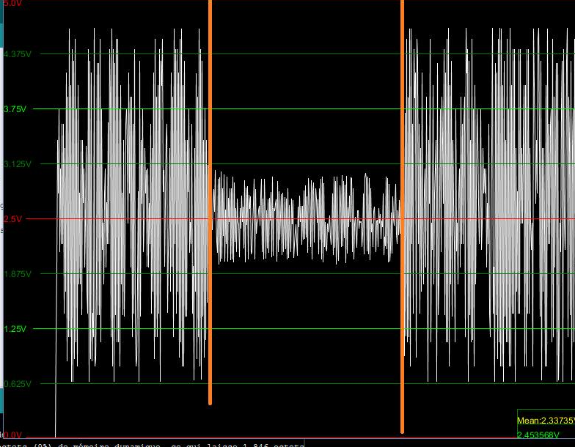
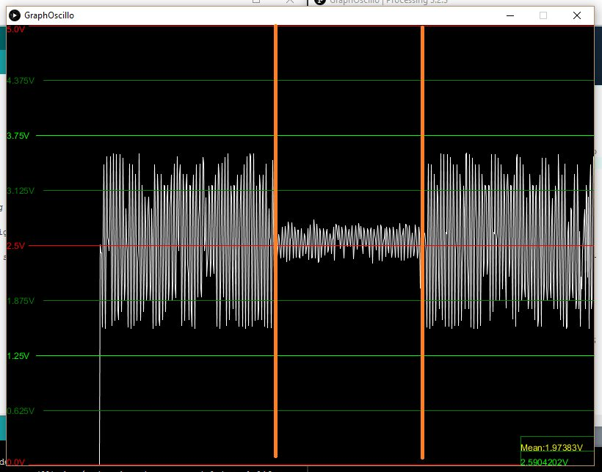
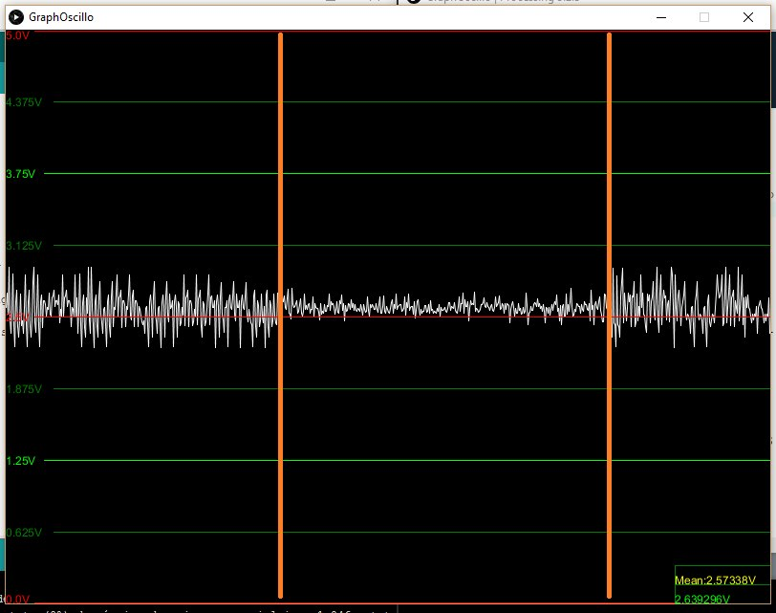
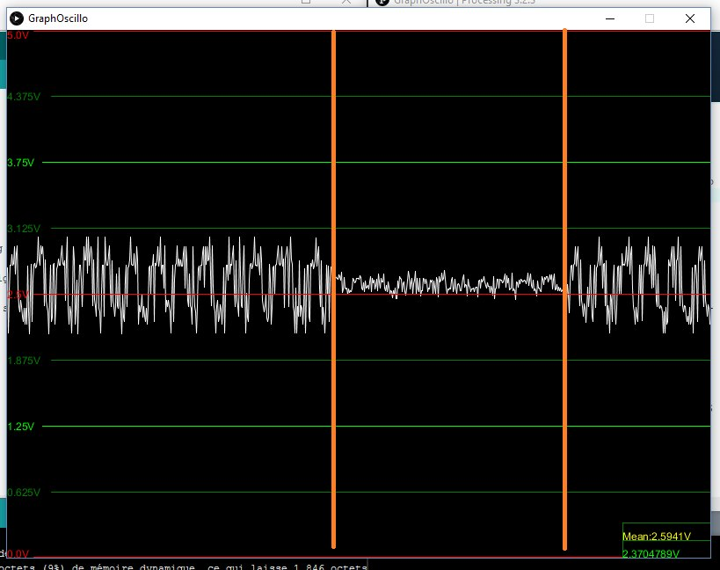
Première expérience
4
Première étape : Faire le montage suivant :
Deuxième étape : Visualisation du signal
≤100kHz
200kHz
300kHz
400kHz
500kHz
600kHz

Slide 5
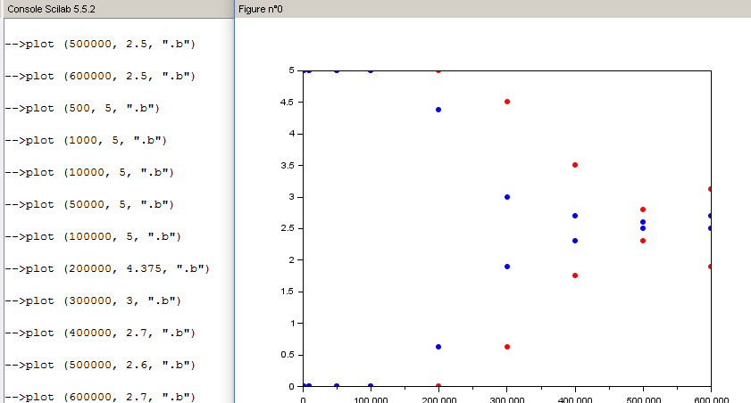
Première expérience
5
3ème étape : Remplir le tableau
4ème étape : Tracer la courbe des résultats
Fréquence | 500 Hz | 1KHz | 10KHz | 50KHz | 100KHz | 200KHz | 300KHz | 400KHz | 500KHz | 600KHz
Tension crête à crête pas touché | 0 à 5V | 0 à 5V | 0 à 5V | 0 à 5V | 0 à 5V | 0 à 5V | 0.652 à 4.5V | 1.75 à 3.5V | 2.3 à 2.8V | 1.9 à 3.12V
Tension crête à crête touché | 0 à 5V | 0 à 5V | 0 à 5V | 0 à 5V | 0 à 5V | 0.625 à 4.375V | 1.9 à 3.0V | 2.3 à 2.7V | 2.5 à 2.6V | 2.5 à 2.7V

Slide 6
6
Première expérience
Réponses aux questions :
Capteur capacitif ?
Détecte une conductivité du courant
Quel composant est remplacé par le corps humain ?
Résistance et bobine
Pourquoi le signal diminue-t-il ?
Ajout d’une résistance

Slide 7
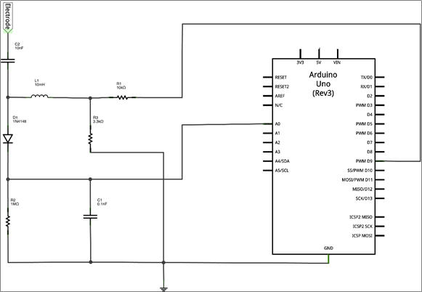
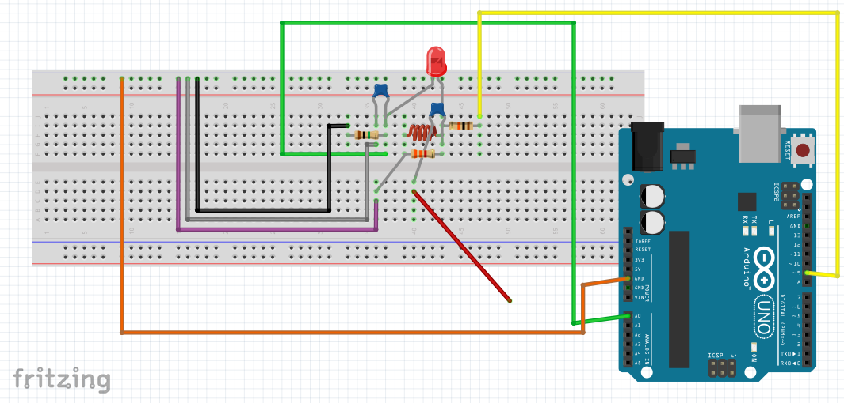
Deuxième expérience
7
Schéma du deuxième montage
Schéma Fritzing du deuxième montage

Slide 8
8
Deuxième expérience
ERROR 404 NOT FOUND

Slide 9
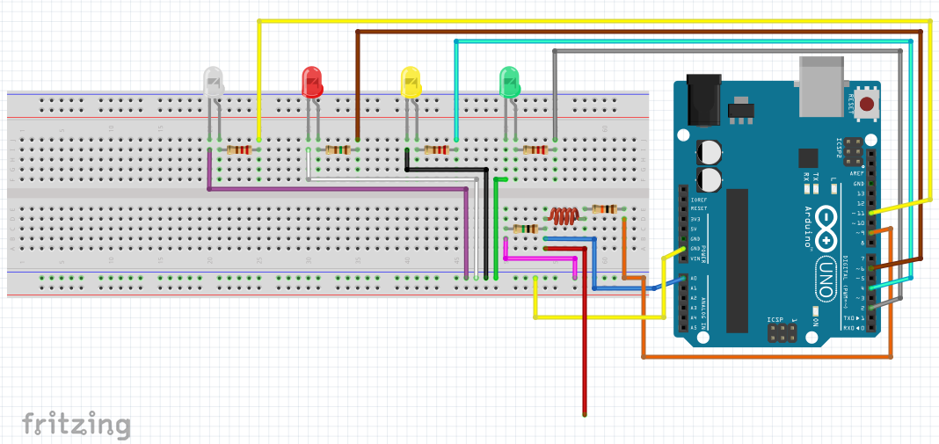
Explication du fonctionnement du circuit et du capteur
9

Slide 10


Explication du fonctionnement du code
10

Slide 11


Explication du fonctionnement du code
11

Slide 12
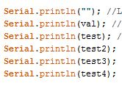
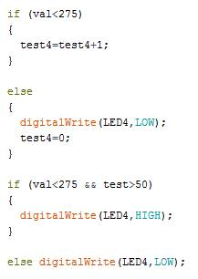
Explication du fonctionnement du code
12

Slide 13
Présentation du prototype
13

Slide 14
Bilan
14
Projet intéressant
Contrainte de temps et contraintes techniques
Origines scolaires différentes
Bonne répartition des tâches (PPT, fritzing, montage, compte rendu, code)
Satisfaction générale

